Slide 1

Беларусь

Slide 2
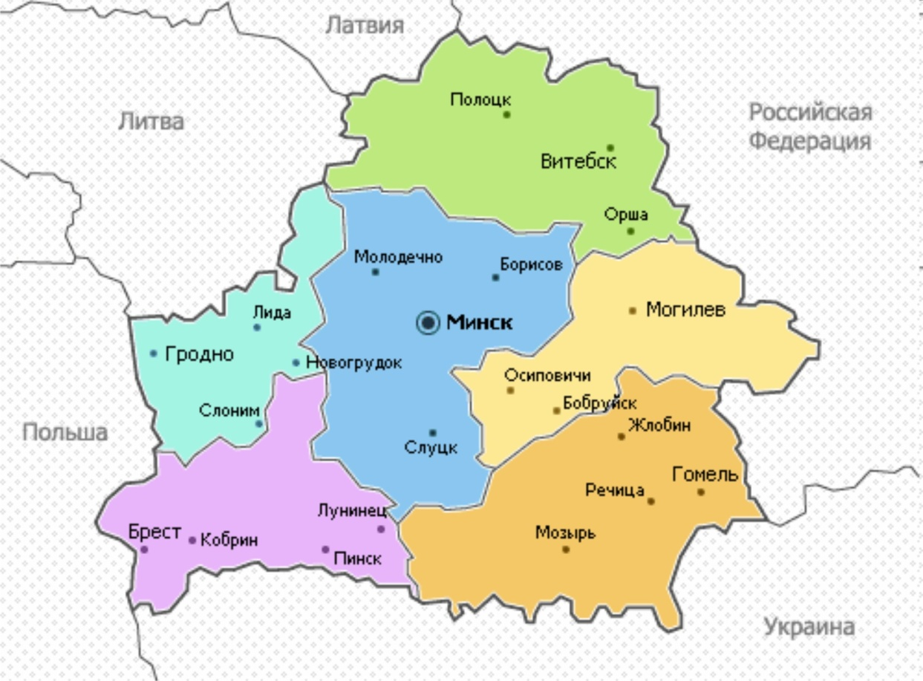
Белору́ссия официальное название — Респу́блика Белару́сь, официальное сокращённое название Белару́сь — государство в Восточной Европе.

Slide 3
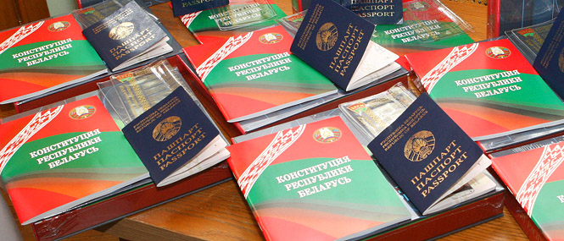
27 июля 1990 года была принята Декларация о государственном суверенитете Белорусской ССР, а 19 сентября следующего года БССР была переименована в Республику Беларусь. В декабре СССР окончательно прекратил существование.

Slide 4
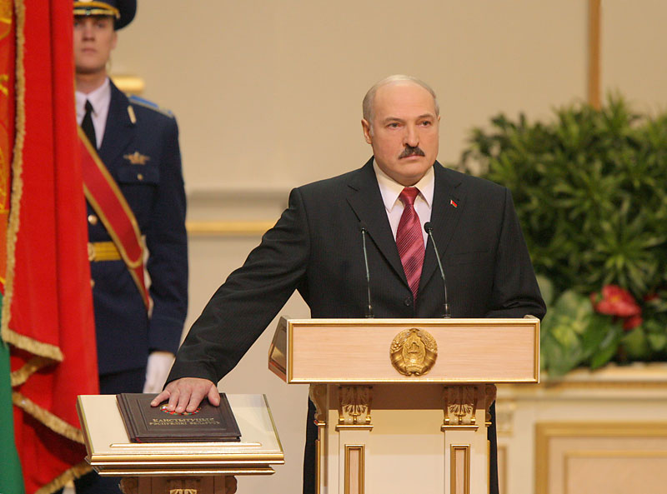
Белоруссия — унитарное государство, форма правления — президентская республика. Президенту Белоруссии делегированы законодательные полномочия на издание декретов и указов, имеющих силу закона.

Slide 5
Модели развития Беларуси
Важная составляющая белорусской модели — это сильная и эффективная социальная политика государства. Это не только помощь остро нуждающимся, но и постоянные инвестиции в здоровье граждан, в их профессиональное, культурное, в их будущее и будущее страны в целом, характерен высокий уровень социальной защищенности, который создается каждодневным трудом, усилиями всех работающих, гуманным отношением к человеку как главной ценности в нашей стране.

Slide 6
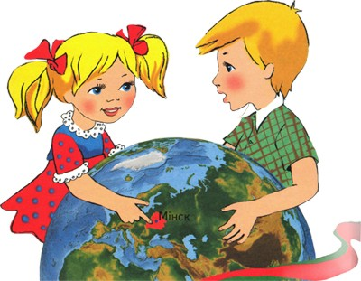
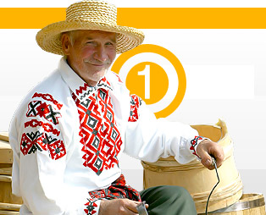
Уровень жизни населения
Ключевым показателем уровня жизни населения того или иного государства, несомненно, считается средний размер заработной платы.
Не удивительно, что лидером по размеру среднего оклада, взирая на развитие и экономические показатели, является Россия, за которой следует Казахстан. Замыкает рейтинг Украина, где показатели среднего размера заработной платы отстает от белорусского почти на 200 у.е.

Slide 7


Здравоохранение
Белоруссия занимает одно из первых мест в мире по количеству посещений врачей на одного жителя в год. Это связано как с развитой системой значительных (сопоставимых с трудовым заработком за то же время) выплат по листам нетрудоспособности, так и с тем, что количество бесплатных посещений врачей не ограничено законодательством.

Slide 8
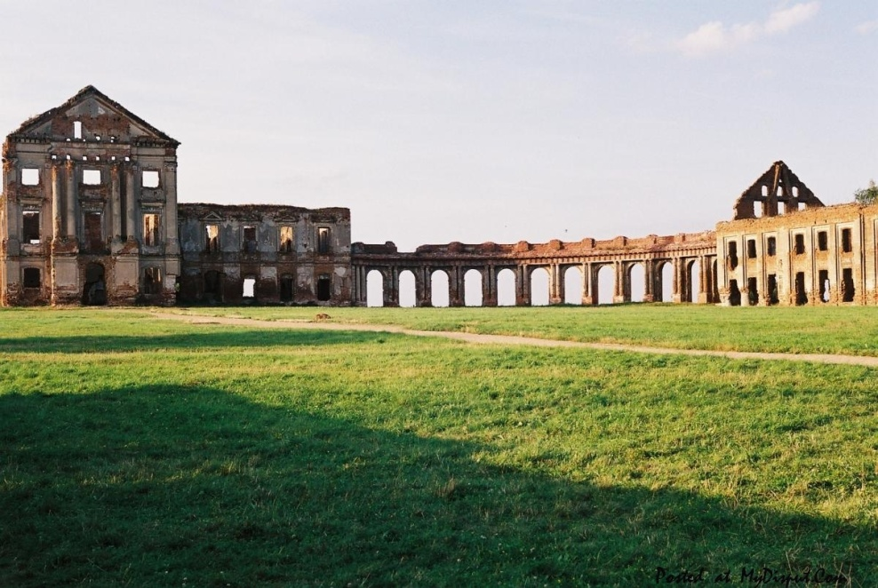
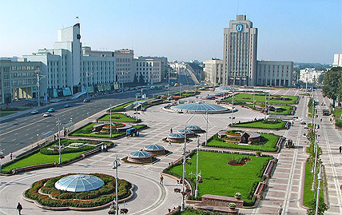
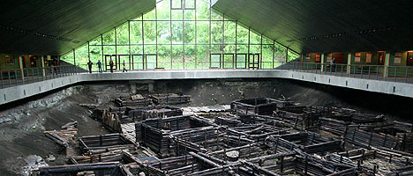
Достопримечательности Белоруссии.

Slide 9
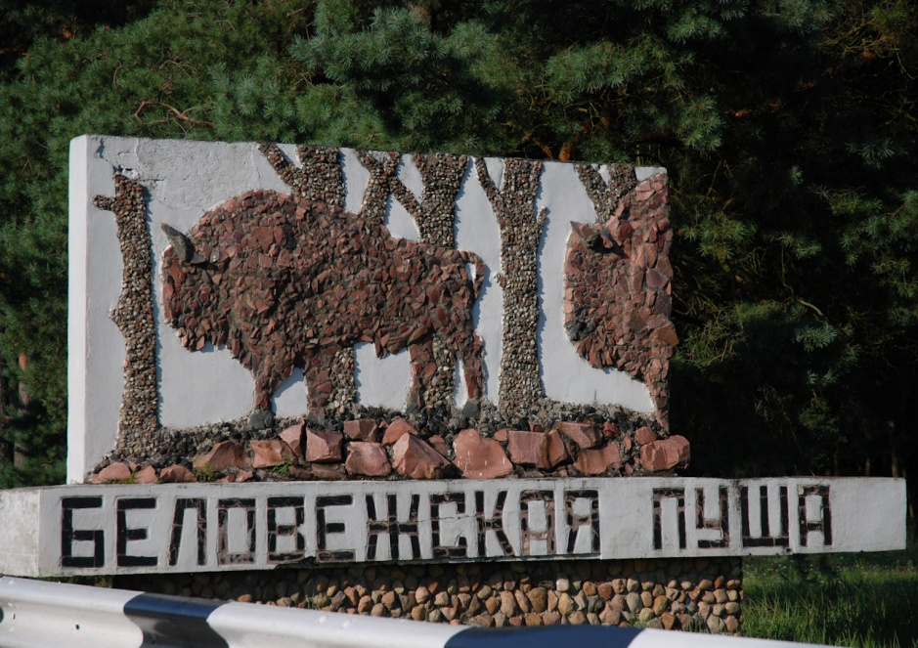
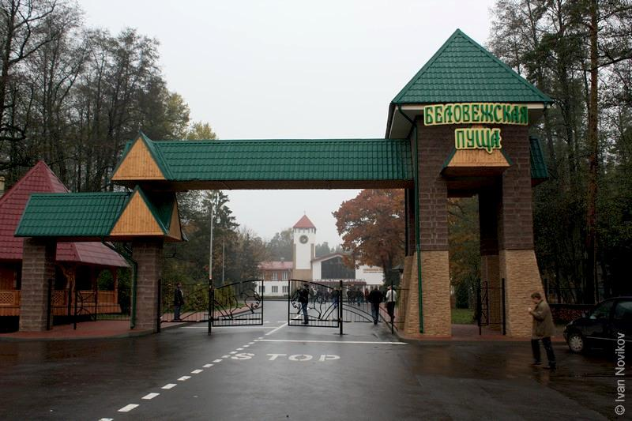
Легендарная Беловежская пуща – один из старейших заповедников в мире, крупнейшая из сохранивших частей огромного реликтового леса Европы

Slide 10
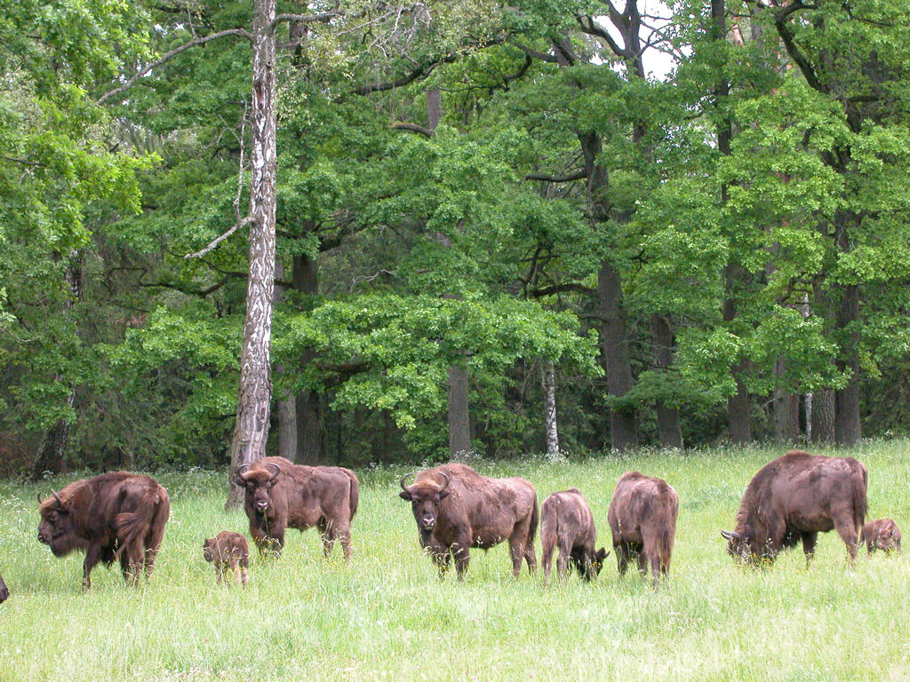
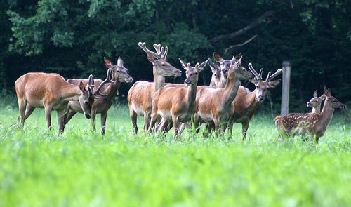
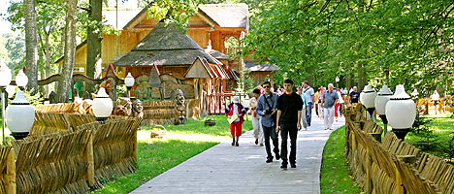

Slide 11

5 причин посетить Беларусь:
1) Радушные жители;
2) Архитектура 12-17 вв.;
3) Белорусская кухня;
4) Уникальная природа;
5) Активный отдых.

